Slide 1
Бйорнстйярне Бйорнсон та Стіклестад
Горде відчуття незалежності у Стіклестад стає гімном Норвегії

Slide 2
Події до розпаду союзу у 1905 році
Протягом десятирічь до розпаду союзу у 1905 році, в Норвегїі відбувалися націоналістичні хвилі
Було велике
бажання вкладатися у все норвезьке і притримуватися відстані від шведського
Одним з головних облич цбого руху був Бйорнстйярне Бйорнсон

Slide 3
Bjørnstjerne Bjørnson
Бйорнстйярне Мартініус Бйорнсон (народився 8 грудня 1932 р. у містечку Квікне, на північ від Тінсет; помер 26 квітня 1910 р. у Парижі) був норвезьким поетом, суспільний учасник дебатів, редактор, оратор та театральна персона. Його продукт включає фермерські розповіді, вистави, поезію, романи, статті, промови і велику кількість листів. Як поет та суспільний актор, він мав національний та скандинавськийдух.
Бйорнстйярне Бйорнсон був одним з найголовніших поетів Норвегії та Європи. Його творчість була розноманітна і включала як романи, новели, п’єси, так і лірику. В додаток до цього він також був журналістом, дебютантом, керівником театру та політичним активістом.
Бйорнсон був глибоко залучений у літературні та політичні дебати в норвезькому суспільстві, через це його прозвали в народі "національним гімном". Саме він був автором "Ja, vi elsker dette landet", норвезького гімну. Він також був відомою фігурою в інших європейских країнах. Бйорнсон отримав Нобелевську премію у 1903 році.

Slide 4
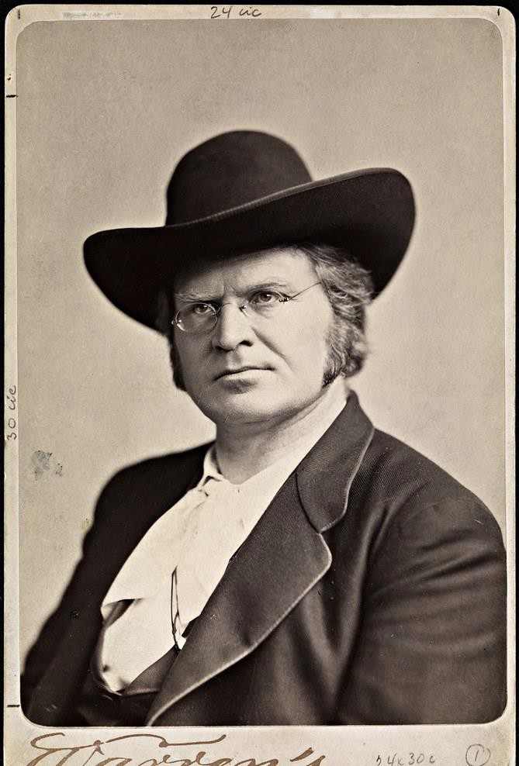
Бйорнстйярне Бйорнсон у Стіклестад
Бйорнстйярне Бйорнсон говорить промову перед п’ятитисячною публікою 4 та 5 липня у 1882 році.

Slide 5
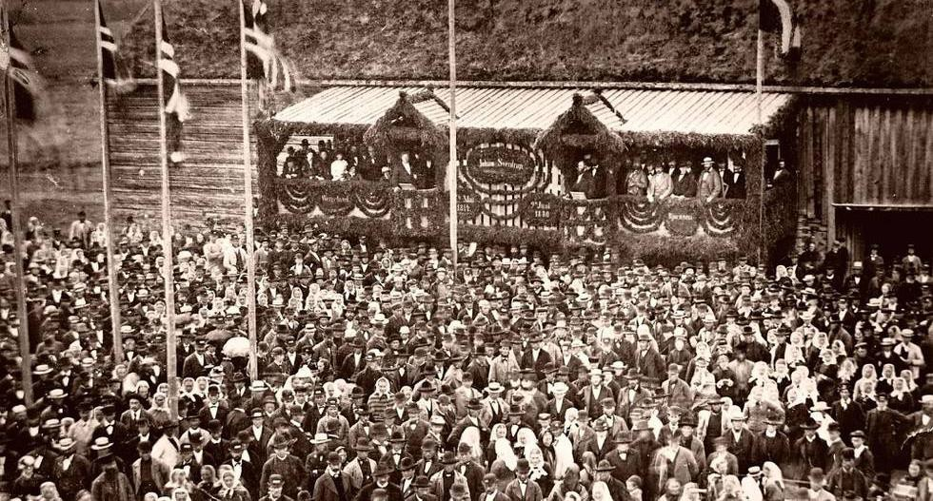

Slide 6
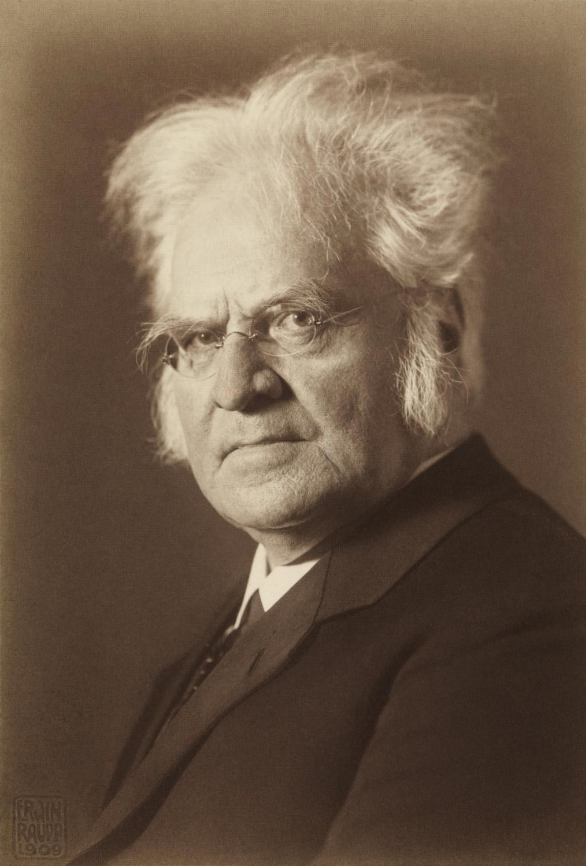
Святий Улаф Бйорнстйярне Бйорнсона
Бйорнстйярне Бйорнсон (1832-1910) був одним з перших, хто вважав, що потрібно перестати фокусуватися на релігіозному символі Улафа Святого, замість цього потрібно зробити короля національним символом народу Норвегії.
У відомій промові у Стіклестад (1882), де він аргументував те, що Норвегія повинна отримати незалежність і розірвати союз зі Швецією, провівши паралель з битвою Улафа Святого зі своїми ворогами. На жаль, "воскресити" Улафа було не так легко. Пропозицию відновити конвенції Олсок було відхилено у 1893 році.

Slide 7
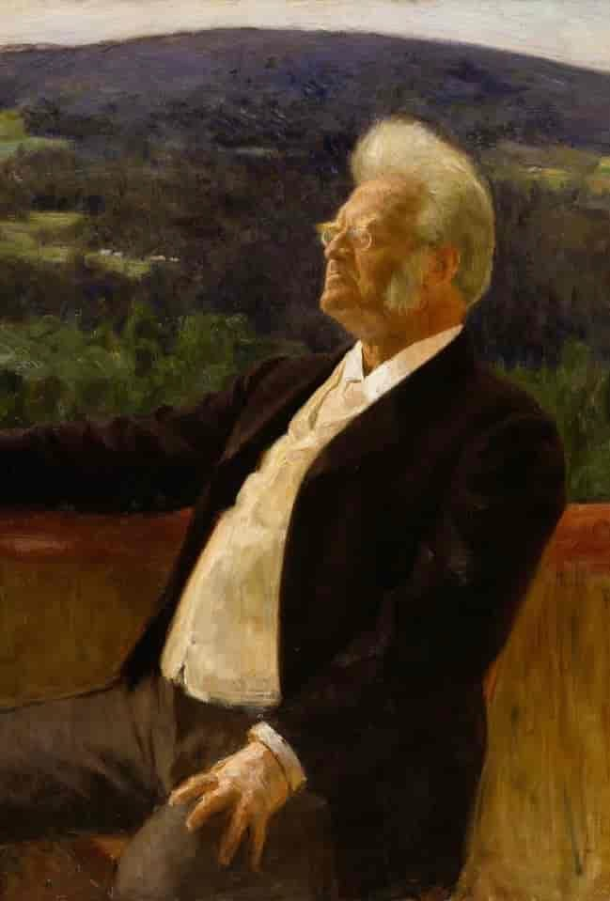
Горде відчуття незалежності
Бйорнстйярне Бйорнсон казав про горде відчуття незалежності у своїй промові у Стіклестад 1892 року. Це було прямо пов’язано із повстанням Норвегії як нації.
"І досі говориться про те, що Народ, який так
хоче відчути гордість від незалежності, ніяк не може це отримати. Людиз нашого оточення кажуть, що у інших це
відчуття настільки ж є доступним, як власна шкіра. Нам не так просто дали ці 500 років, протягом яких Народу бракувало цієї Гордості.
(…) і кажутьбезпринципно про Політику, яку ми ведемо: Ні, ні, що каже на це Король? Норвежці досі
не вважаються тут Господарями, і тому я розумію, для чого ми
підіймаємоцей чистий Прапор, ми будемо його використовувати для Самовиховування! До Самовиховування! Наш Народ повинен отриматичисті символи, длячистої Незалежності."

Slide 8
Битва, як політична та ідеологічна конфронтація, взагалі не має ніякого значення для автора. Каталізатором для подій, які згодом відбудуться, є Стіклестад. Загинувший король об’єднав народ. Те, що спершу сприймалось колективною травмою (вбивство короля), виявилося мессіянською історією про відродження народу. У своїй промові Бйорнсон повністю пов’язує норвезький народ із Стіклестад. Місце, яке у 1030 році зробило із розлучення об’єднання, може навіть через 800+ років створити умови для величних подій у національній та народній історії. Бйорнсон каже: "Her paa Stiklestadfor 800 Aar siden var det Kongedømmet, som serjede, og skulde serje, her som andeteteds. (…) Tiden er kommet, at ogsaa det indstævnes til Afløsning, ja er alt begyndt at afløses. Vi staar atter ved et Vendepunkt."

Slide 9
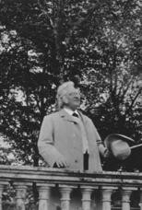
http://virksommeord.no/tale/102/

Slide 10
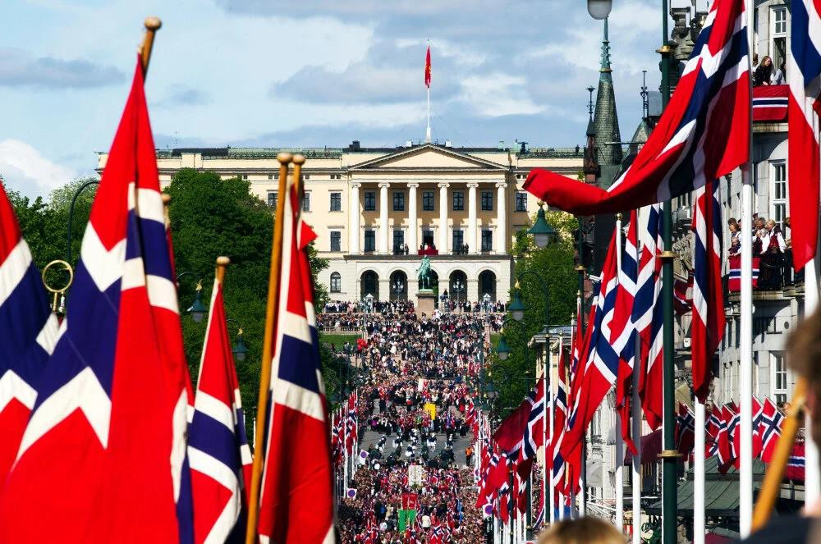
Так, ми любимо цю країну Як вона повстає
Міцна, вітряна, над водою З тисяччюдомів
Люблю, люблю ії та думаю
Про нашого батька та мати І ту сагу-ніч, що посилає
Сни на землю
Цю країну об’єднав Харальд Разом з його героїчною армією Цю країну захищав Хокон Поки Ойвін співав;
В цій країні Улафокрасив Хрест своєю кров’ю
З висоти казав промову Сверре
У напрямку Риму
Топори фермерів були заточені
Там, де наступала їх армія
Торденшельд бив блискавкою взводж узбережжя Так, аби ми це побачили вдома
Навіть жінки повстали та боролися
Так, ніби вони чоловіки
Інші могли тільки плакати Але скоро це змінилося!

Slide 11
Джерела:
Arne Hveem Alsvik: Masteroppgave: Stiklestadmyten ”...en propagandamagt, som selv
det norske flag ikke har maken til.”
Bjørnstjerne Bjørnson: Ja, vi elsker dette landet
Verdalsbilder.no
Virksommeord.no
Snl.no
Wikipedia.no

Slide 12
